Slide 1
МУНИЦИПАЛЬНОЕ ДОШКОЛЬНОЕ ОБРАЗОВАТЕЛЬНОЕ УЧРЕЖДЕНИЕ
«ДЕТСКИЙ САД № 377 КИРОВСКОГО РАЙОНА ВОЛГОГРАДА»
(МОУ детский сад № 377)
VII Районный конкурс профессионального мастерства «Педагогический Олимп»
номинация «Лаборатория талантов»
Лэпбук
«Народный быт»
Старшая группа
Воспитатель:
Шарафиева Галина Васильевна

Slide 2
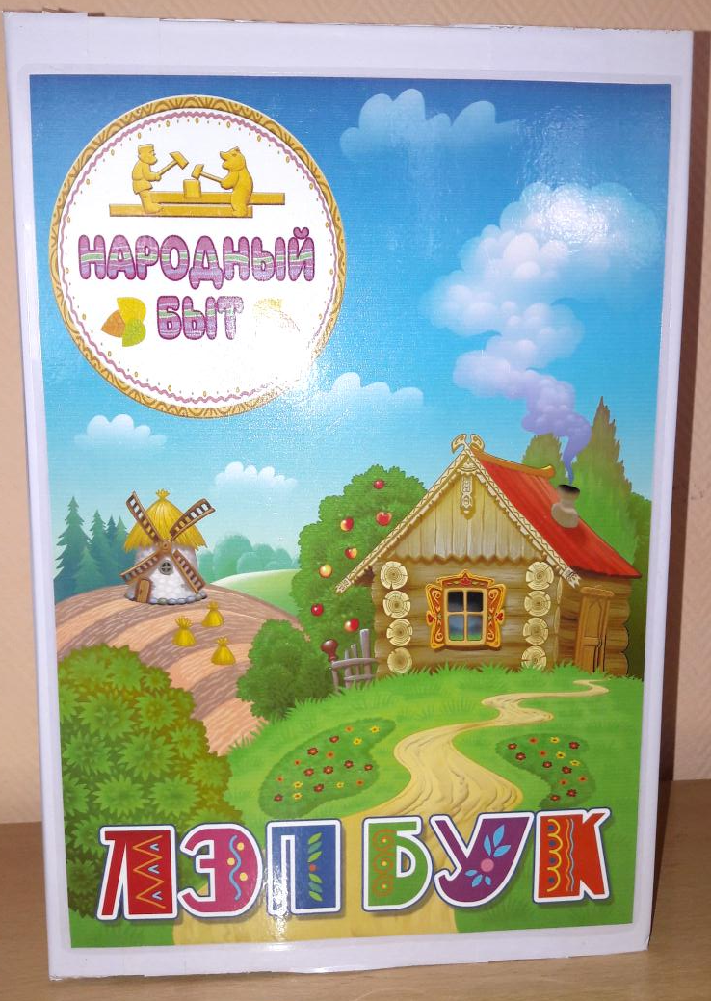
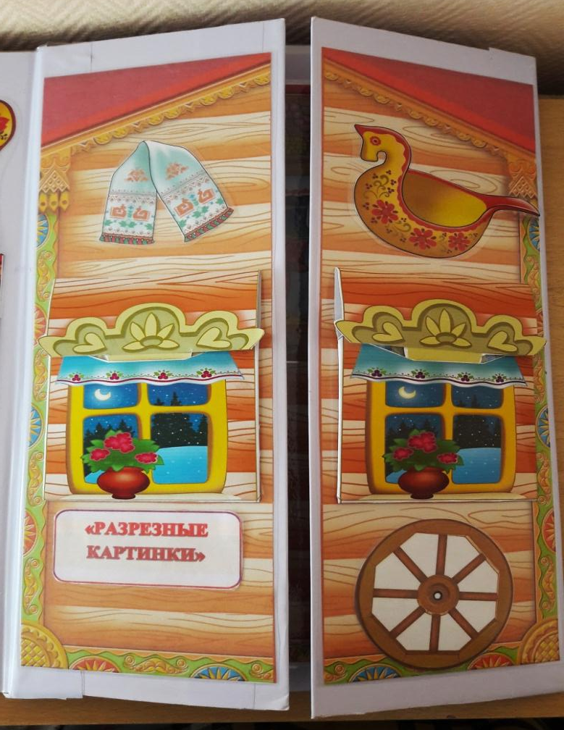
Лэпбук «Народный быт» способствует приобщению детей старшей группы к истокам русской народной культуры через игровую деятельность.
Изготовлен из картона и самоклеющейся пленки, фоновых картинок, имеет кармашки с разными заданиями.

Slide 3
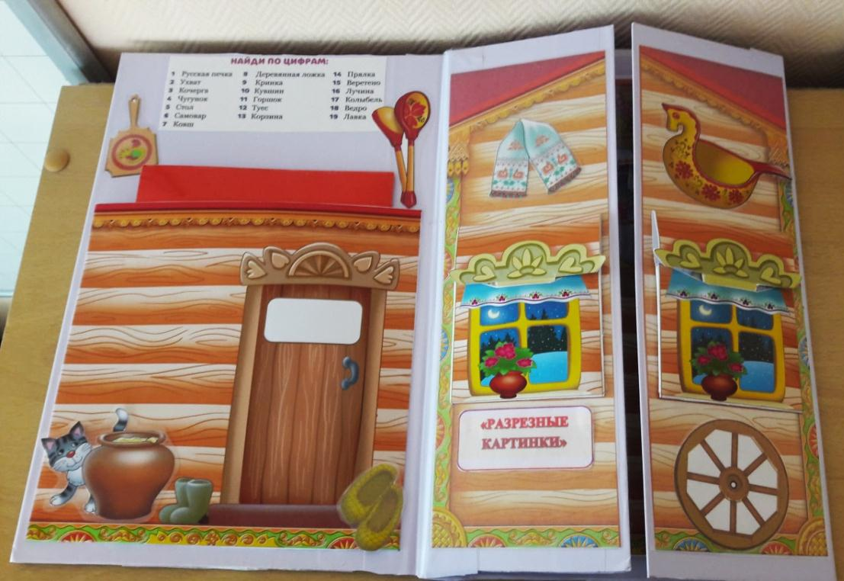
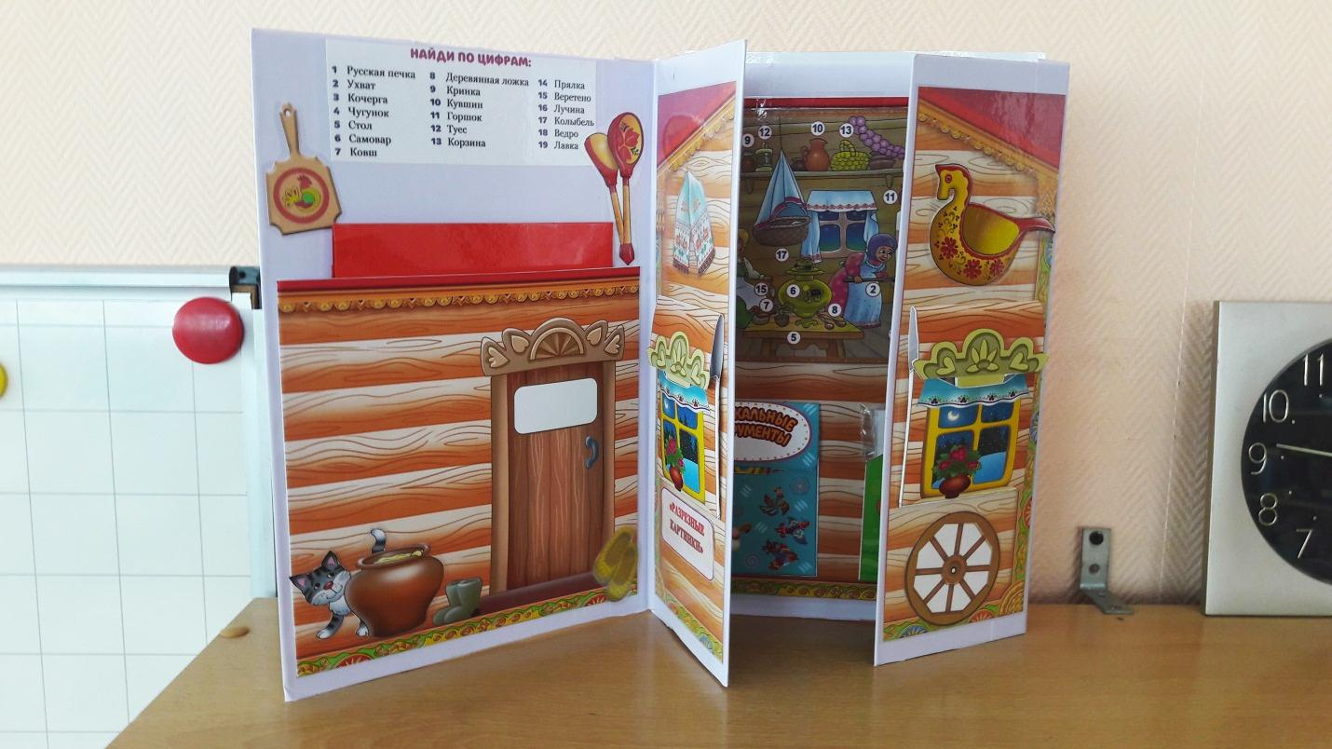
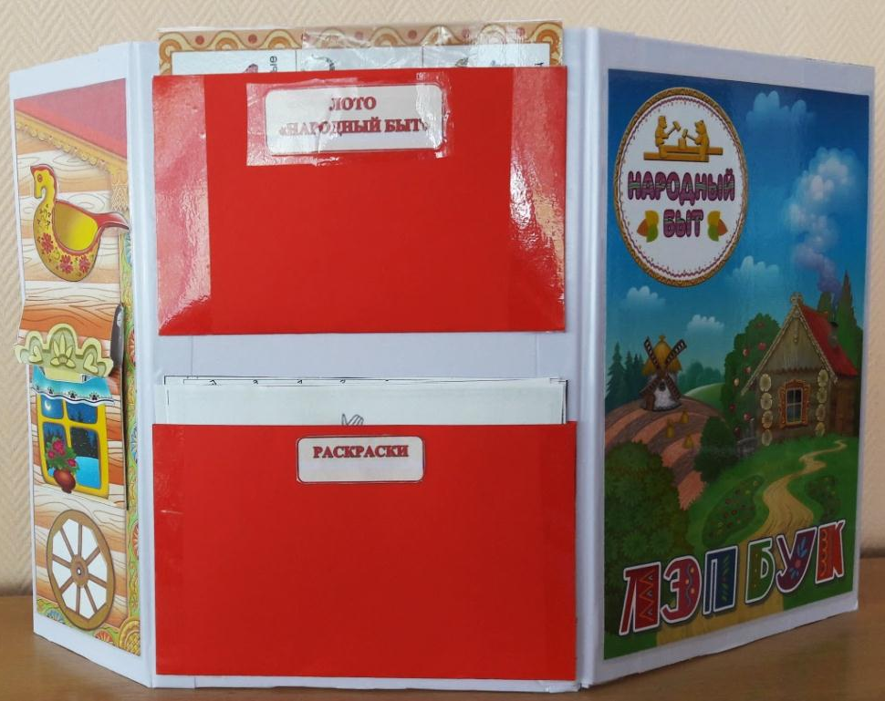

Slide 4
Задачи:
формировать представление детей старшей группы о народном быте русского народа;
формировать представление детей о русской избе, предметах русского быта (печь, прялка, посуда, коромысло и т.д.);
развивать память, творческое воображение;
расширять представление детей о русском устном и музыкальном фольклоре;
обогащать словарь детей народными пословицами, поговорками, загадками;
воспитывать любовь и уважение к культуре и быту русского народа.
Данный лэпбук состоит
из следующих игр и заданий:
Разрезные картинки.
Игра «Найди по цифрам».
Пословицы. Загадки.
Игра «Музыкальные инструменты».
Игра «Опиши игрушку».
Игра «Подумай и ответь» («Отгадай сказку», «Подбери тень к сказочным героям).
Лото «Народный быт».
Раскраски.

Slide 5
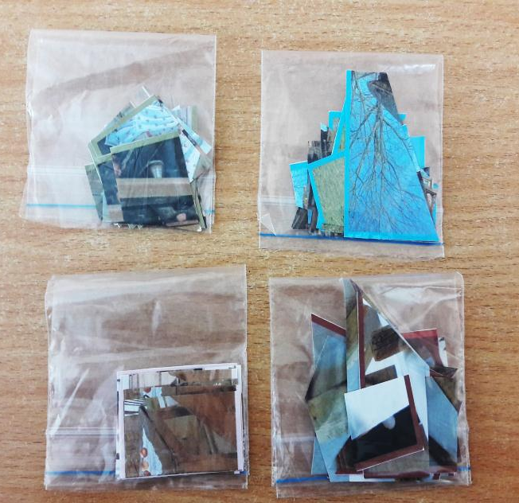
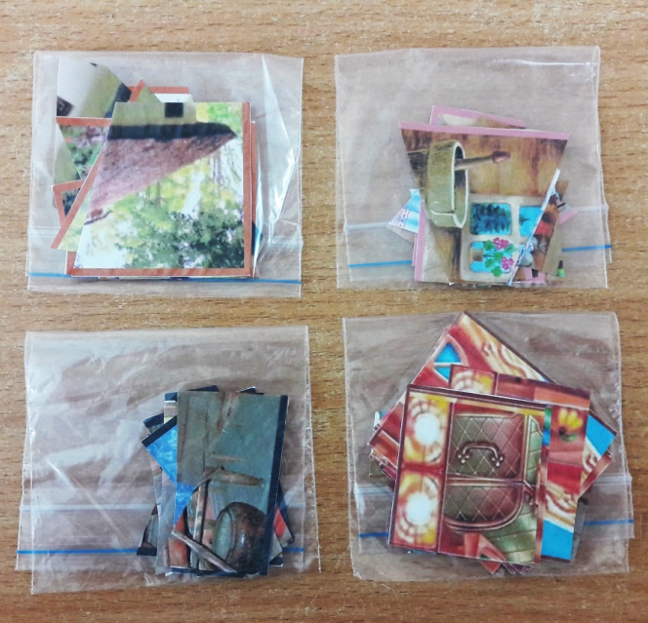
РАЗРЕЗНЫЕ КАРТИНКИ
Правила игры.
Перед игроками на столе лежат разрезные картинки с изображением предметов народного быта. Ведущий предлагает игрокам внимательно рассмотреть и собрать картинку из отдельных частей. Кто первый закончит игру, тот и победил.

Slide 6
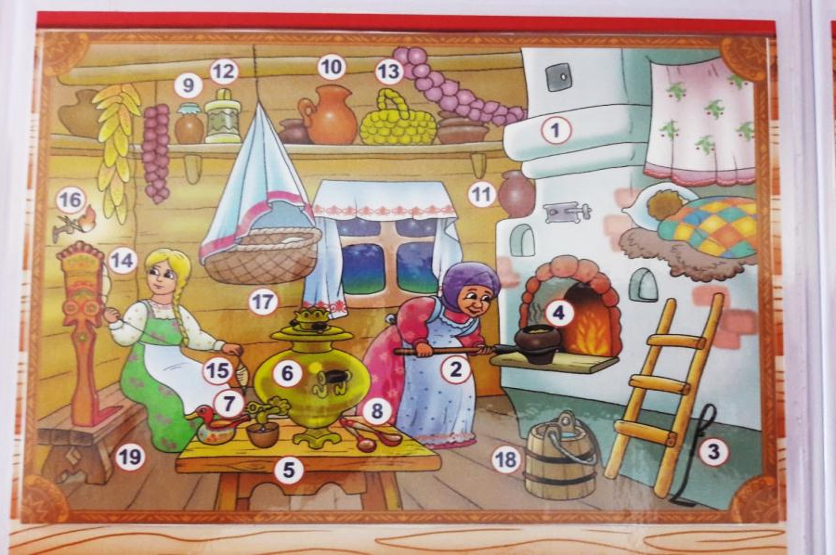
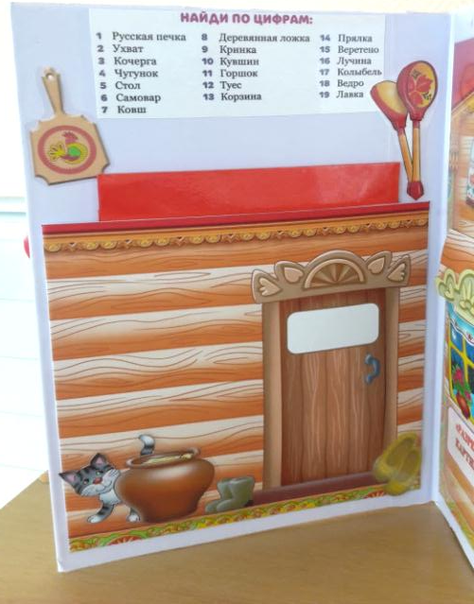
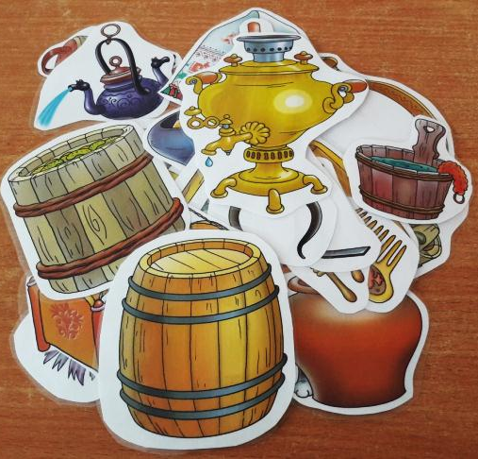
игра «Найди по цифрам»
Правила игры.
1 вариант. Ведущий предлагает игрокам найти на картинке, то что он назовет (например кочерга). Игрок, который быстро находит заданный предмет, получает фишку. У кого больше фишек, тот и победил.
2 вариант. Ведущий показывает детям маленькую картинку с изображением предмета быта, не называя его (например веретено) и просит игроков найти этот предмет на большой картинке. Игрок, который первым нашел картинку, называет что это и для чего, получает фишку. У кого больше фишек, тот и победил.

Slide 7
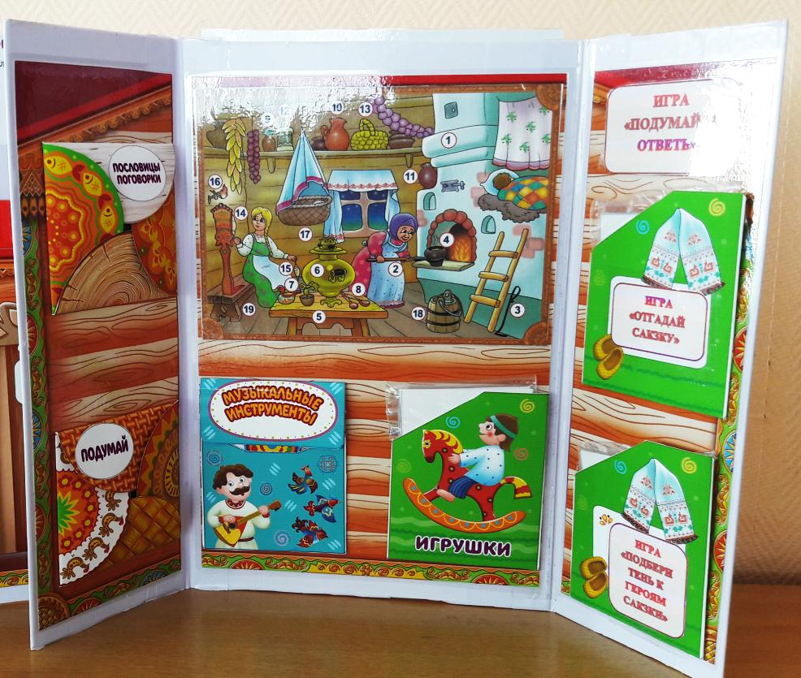
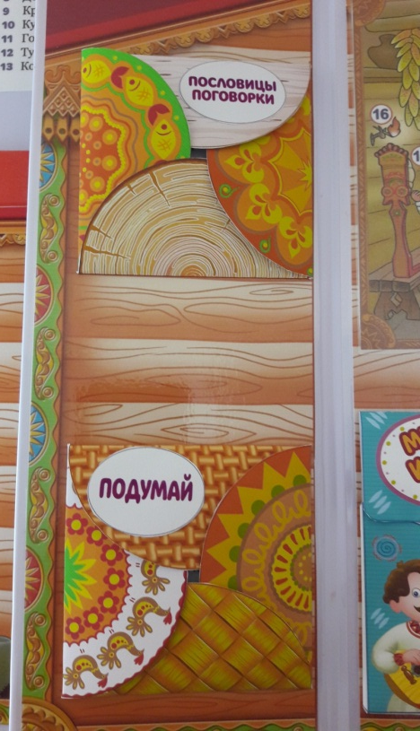
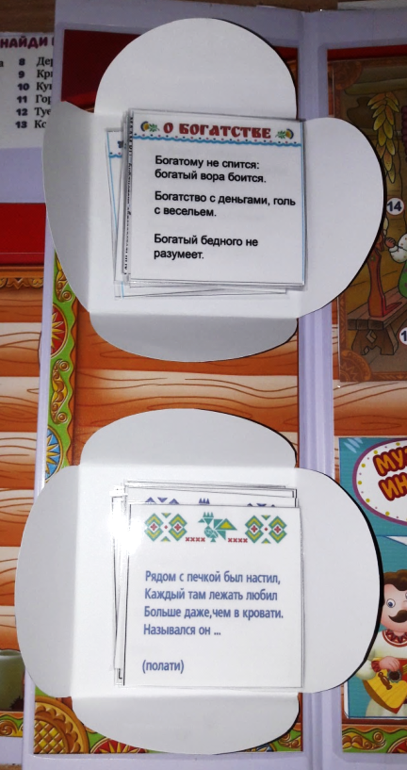
Пословицы, ПОГОВОРКИ загадки
1 вариант игры. Продолжи пословицу, поговорку.
2 вариант игры. «Придумай рассказ по пословице, поговорке».
3 вариант игры. Ведущий загадывает загадки, а игроки отгадывают. Кто первым отгадал, получает фишку. У кого больше фишек, тот и победил.

Slide 8
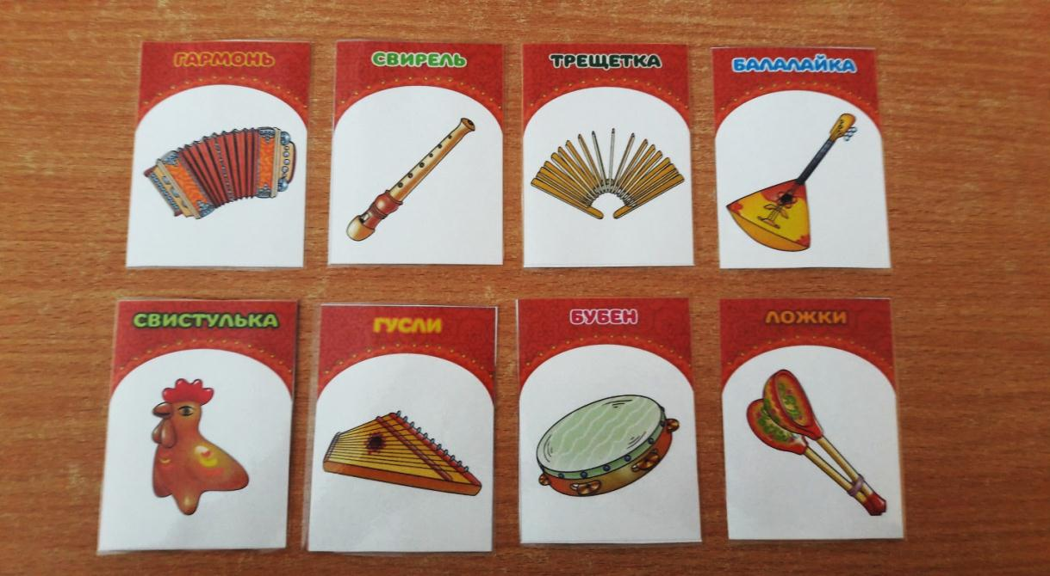
игра «музыкальные инструменты»
Правила игры.
1 вариант.
Ведущий предлагает игрокам назвать музыкальный инструмент. Игрок, который первым называет, получает фишку. У кого больше фишек, тот победил.
2 вариант.
Ведущий предлагает игрокам послушать музыкальный звук (колонка USB). Игрок, который первым называет музыкальный инструмент получает фишку. У кого больше фишек, тот победил.

Slide 9
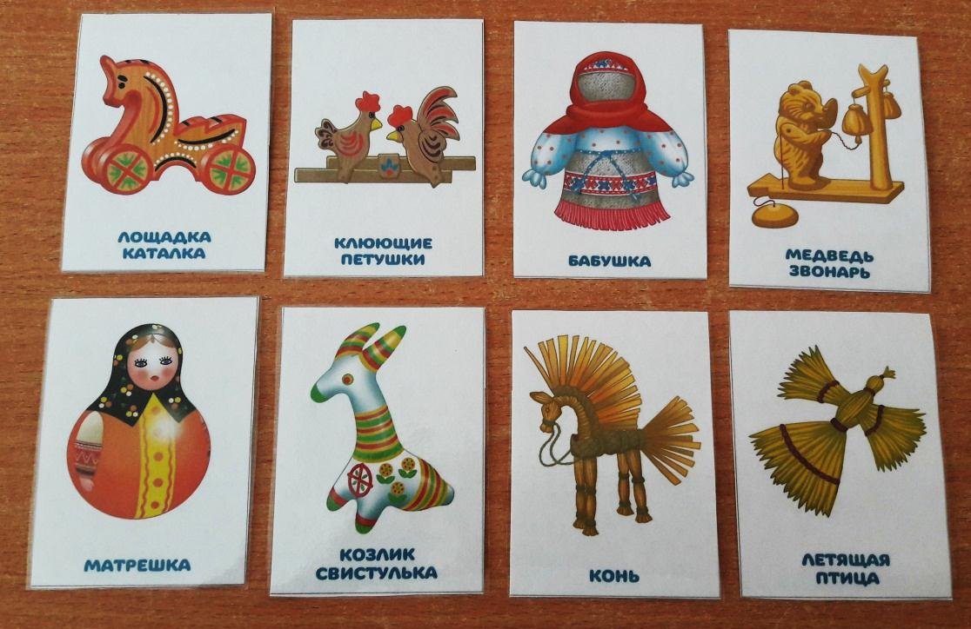
игра «игрушки»
Правила игры.
1 Вариант.
Ведущий предлагает игрокам назвать игрушку. Тот кто первым называет, получает фишку. У кого больше фишек, тот победил.
2 Вариант. Ведущий называет игрушку, а игрок должен ее описать. Тот кто первым описал, получает фишку. У кого больше фишек, тот победил.

Slide 10
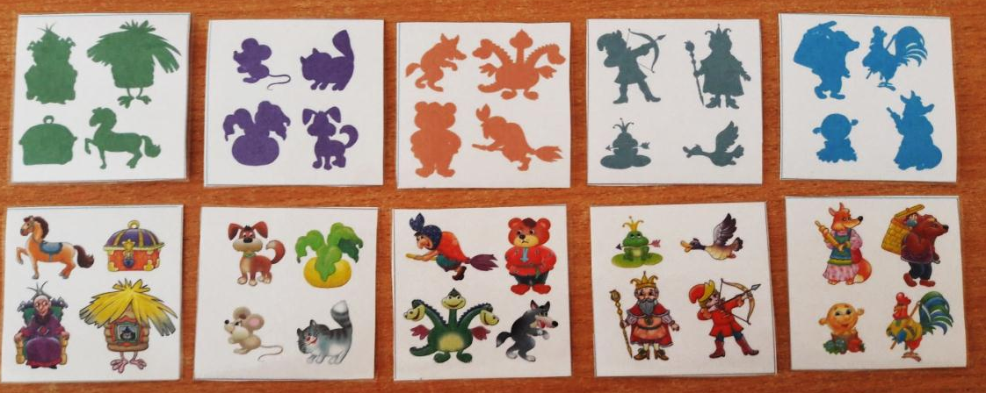
ИГРА «Подумай и ответь»
«Подбери тень к героям сказки»
2. Вариант
Правила игры.
2 игрока делят между собой картинки с тенью героев сказки, затем находят цветные картинки с этими же героями сказки. Кто первый закончит игру, тот и победил.
«Отгадай сказку»
1. Вариант
Правила игры.
Ведущий показывает сказочного героя игрокам. Кто первым назовет сказку и героя, тот получает фишку. У кого больше фишек, тот победил.

Slide 11
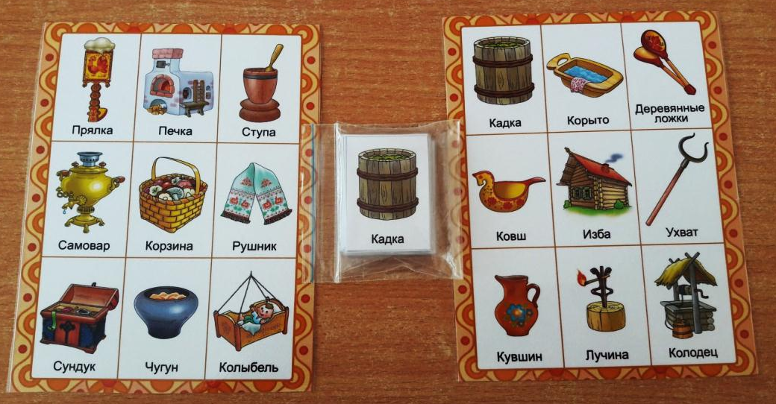
лото «народный быт»
Правила игры.
Выбирается ведущий и два игрока. Ведущий показывает карточку и спрашивает: «У кого...?» (например «ступа»).
Тот игрок, который узнал свою карточку должен повторить ее название «у меня ступа» и забрать карточку себе. Если игрок забыл произнести название, карточка возвращается к ведущему.
Тот кто первым заполняет свое поле - выигрывает.

Slide 12
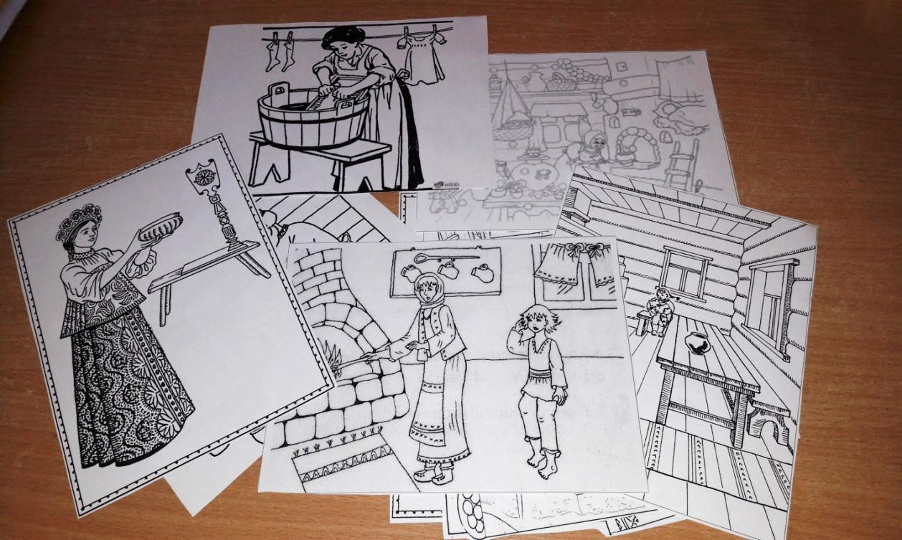
РАСКРАСКИ

Slide 13
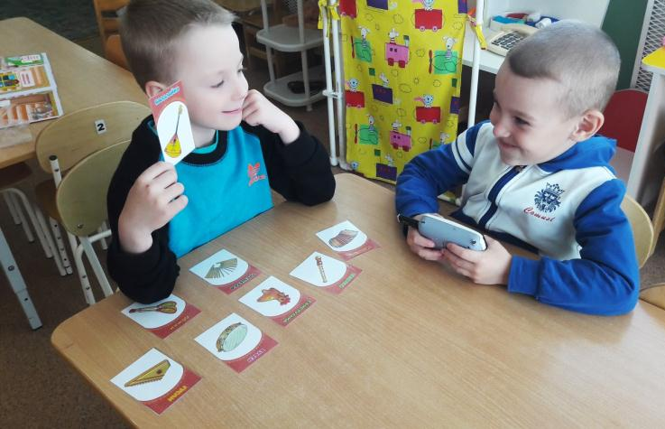
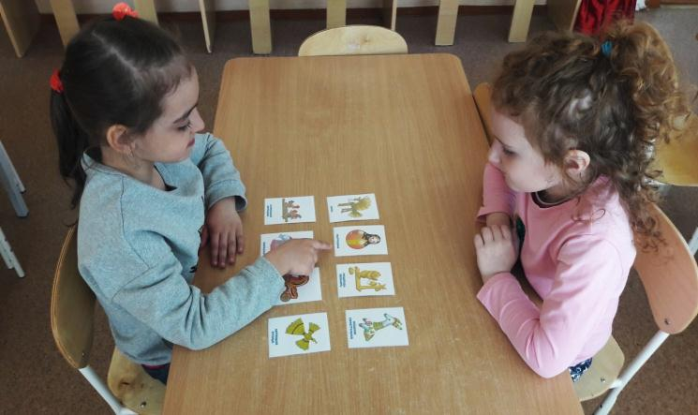
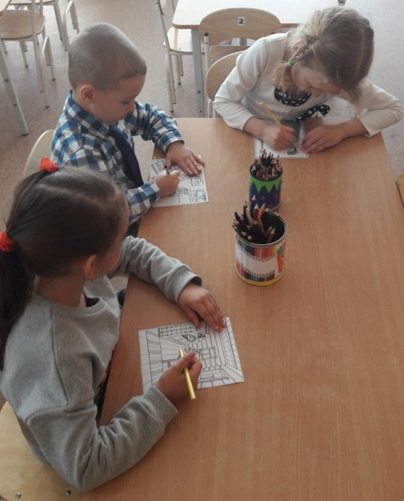
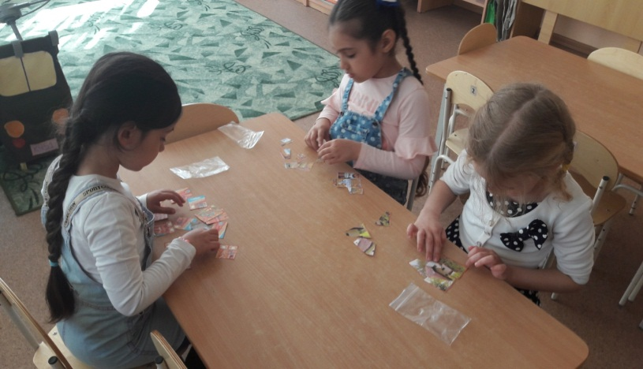
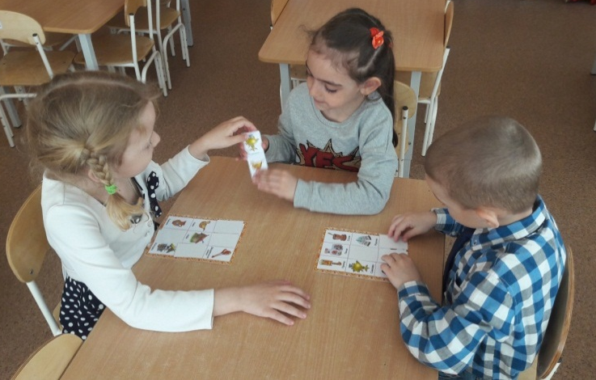
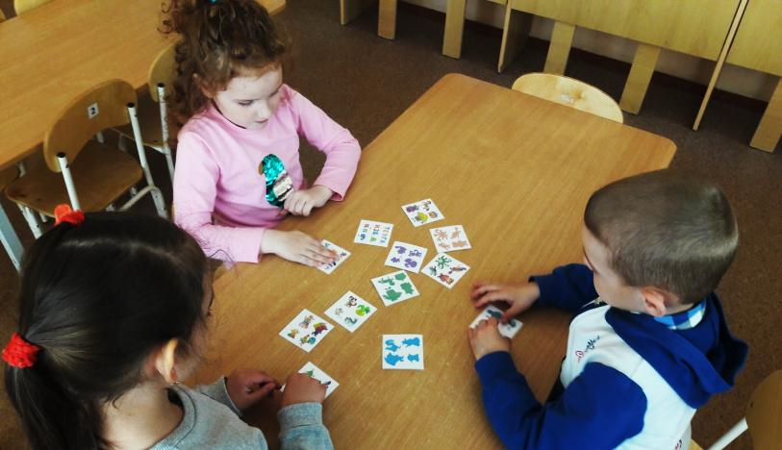
ПОИГРАЕМ?

